Slide 1
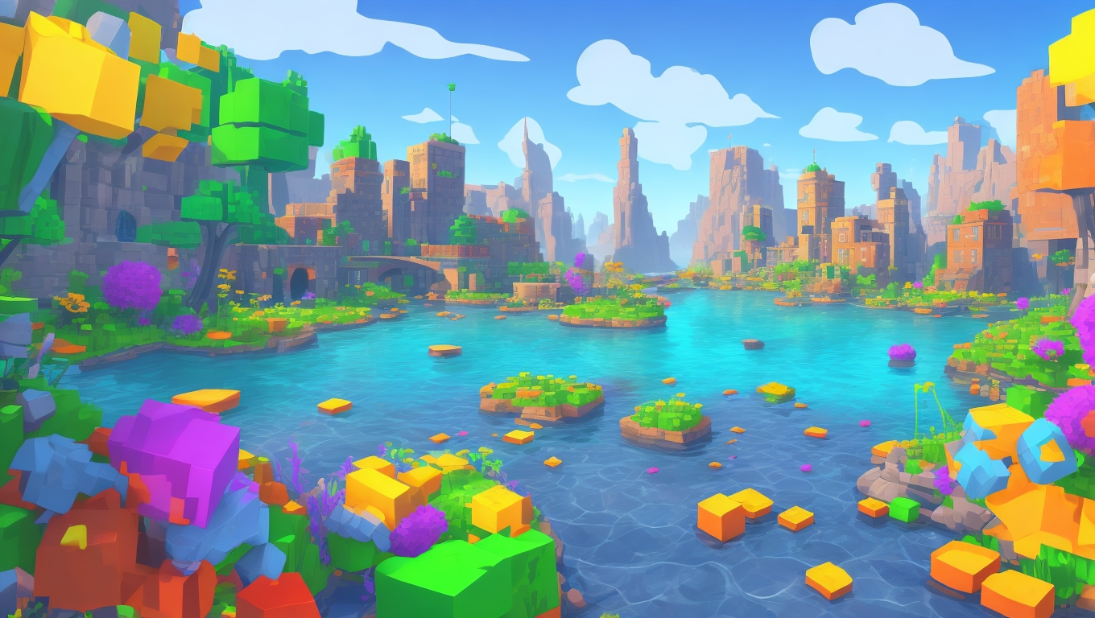


















Кто это?
Что это?

